Slide 1
ANÁLISE DE DADOS MULTIVARIADOS I - REGRESSÃO (Lista de exercícios 1)
Novembro e dezembro de 2018
Reinaldo Soares de Camargo

Slide 2
Modelos de Regressão
1ª Lista de exercícios para entregar em 12/11/2018.
Os exercícios podem ser entregues em grupos de 2 alunos, e o grupo deve submeter o código em R utilizado para responder ao exercício, juntamente com a discussão dos resultados.
Utilize a base de dados do IDH brasil 2010 (IDH_Brasil_2010.csv)
Rode a regressão de acordo com o modelo abaixo:
mod1.ex <- lm(dados3$mort_infantil ~ dados3$renda_per_capita
+ dados3$indice_gini
+ dados3$salario_medio_mensal
+ dados3$perc_criancas_extrem_pobres
+ dados3$perc_criancas_pobres
+ dados3$perc_pessoas_dom_agua_estogo_inadequados
+ dados3$perc_pessoas_dom_paredes_inadequadas
+ dados3$perc_pop_dom_com_coleta_lixo)
summary(mod1.ex)

Slide 3
Modelos de Regressão
1ª Lista de exercícios para entregar em 12/11/2018.
Questão 1: No modelo anterior, quais as variáveis explicativas e qual a variável dependente?
Resposta:
As variáveis explicativas são: renda_per_capita, índice_gini, salario_médio_mensal, perc_crianças_extrem_pobres, perc_crianças_pobres, perc_pessoas_dom_agua_estogo_inadequados, perc_pessoas_dom_paredes_inadequadas, perc_pop_dom_com_coleta_lixo
A variável dependente é: mort_infantil

Slide 4
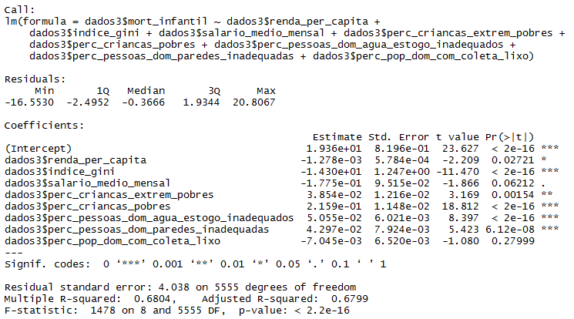
Modelos de Regressão
1ª Lista de exercícios para entregar em 12/11/2018.
Questão 2: Os coeficientes encontrados estão com os sinais de acordo com o esperado?
Resposta: Apenas o coeficiente do índice_gini está com sinal diferente do esperado, está com sinal negativo, quando o esperado seria positivo. Ou seja, era de se esperar que a mortalidade infantil fosse maior em regiões onde a desqualdade fosse maior, e não ao contrário. Numa reg

Slide 5

Modelos de Regressão
1ª Lista de exercícios para entregar em 12/11/2018.
Questão 3: Qual o percentual da variabilidade da mortalidade infantil que é explicada pelas variáveis explicativas?
Resposta: 68,04% (R²) das variações da mortalidade infantil é explicada pelas variáveis explicativas.

Slide 6
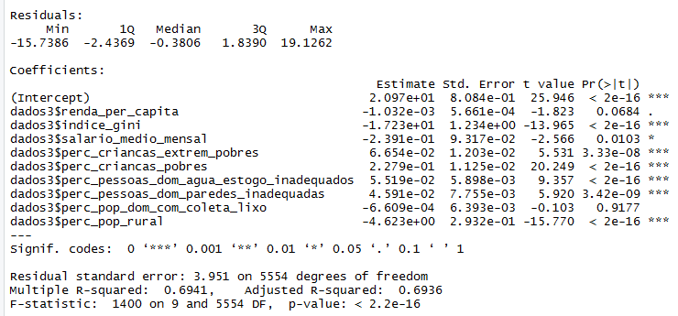
Modelos de Regressão
1ª Lista de exercícios para entregar em 12/11/2018.
Questão 4: Utilizando o comando abaixo, crie a variável ‘perc_pop_rural’, indicando o percentual do município que vive em domicílios na zona rural. Adicione essa variável ao modelo de regressão. Com base no coeficiente estimado, “controlando-se” para as variáveis já presentes no modelo, qual o efeito da localização na zona rural sobre a taxa de mortalidade infantil?
dados3$perc_pop_rural <- dados3$populacao_rural / dados3$populacao_total

Slide 7

Modelos de Regressão
1ª Lista de exercícios para entregar em 12/11/2018.
Questão 5: Com a inclusão da nova variável, o que aconteceu com o coeficiente de determinação e com o R² ajustado?
Resposta: O R² passou de 68,04% para 69,41%, o R² sempre aumenta com a inclusão de novas variáveis explicativas.
Já R² ajustado passou de 67,99% para 69,36%, o R² ajustado é impactado pelo grau de liberdade do modelo (número de regressões), sendo útil para seleção de modelos, sendo melhor aquele de maior R² ajustado .

Slide 8
Modelos de Regressão
1ª Lista de exercícios para entregar em 12/11/2018.
Questão 6: Os dados utilizados para essa regressão são dados do tipo cross-section, do tipo séries de tempo ou do tipo dados de painel?
Resposta: dados do tipo cross section (dados de corte)

Slide 9
Obrigado.

